Slide 1
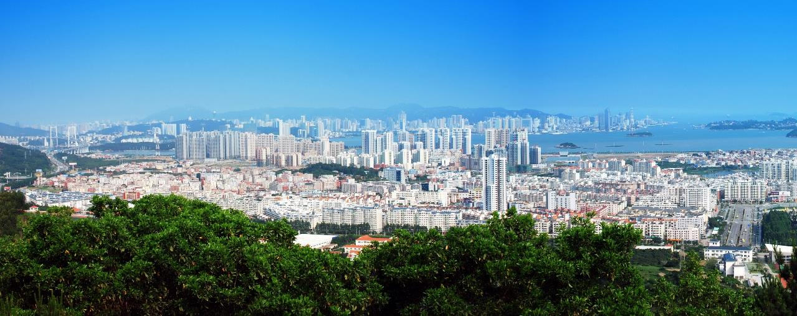
厦门海沧临港新城
品牌形象构建方案

Slide 2
目录
01
项目发展背景
02
区域宏观形势与规划分析
03
项目属性与价值梳理
04
项目品牌形象构建
05
项目品牌形象设计内容
06
宣传推广方案

Slide 3
一、项目发展背景

Slide 4
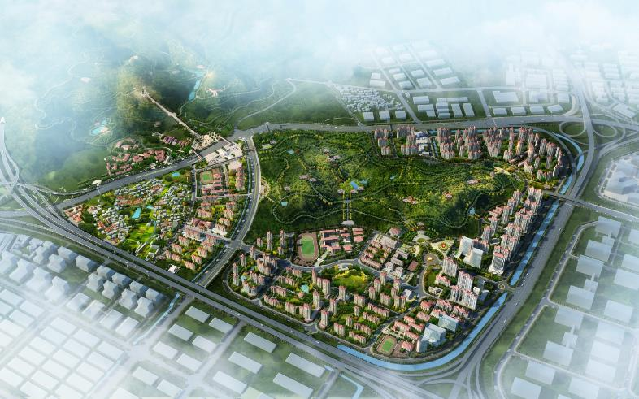
项目
发展背景
临港新城，作为海沧重要发展片区，如何在海西及厦门的强势发展中，成为城市发展的新契机，塑造厦门新城典范，是本项目品牌定位的需求背景
海沧区生态宜居新城——
临港新城
规划面积
7.5平方公里
片区概况
厦门海沧西门户新区，海沧原著居民生活区，海沧街道行政办公、公共服务及生活新区。
片区规划
海沧西部以文化旅游、居住商贸和临港办公为主导功能的综合性片区。
海沧区 临港新城鸟瞰效果图

Slide 5
项目
发展背景
本项目品牌定位与发展核心要点
如何提炼区域品牌价值
并成为助力海沧城市发展的新片区？

Slide 6
二、区域宏观形势与规划分析

Slide 7
区域宏观形势与规划分析
从近年区域经济形势可看出，海沧区整体GDP发展稳健，为厦门经济发展主要区域；固定资产投资额快速上涨，区域城市格局加速扩容态势明显，新城规划及建设发展势头良好。
从海沧区历年GDP及整张率走势图来看，海沧区GDP由2011年的309亿元攀升至2015年的511.71亿元，区域经济发展较为快速；GDP增长率2011年最高，为16%，2015年回落至7.5%，2016年上半年区域经济上升态势显著，增长率达到9.6%。
从海沧区历年固定资产投资额来看，区域投资额稳步增长，由2011年的167亿元扩展至2015年的370亿元，投资增幅至2013年起加速上涨，2016年上半年投资额度已超过2015年全年的60%。

Slide 8
区域宏观形势与规划分析
厦门人口分布在近十年的岛外新城发展后，已开始显现为岛外人口发展的主力格局，海沧更是在其中占据主导地位，且整体人口形态趋于年轻化；随着多形态新城的加速发展，岛外人口将进一步拓展，完成承接岛内居住属性的功能规划。
2015年末厦门市各区人口
各区 | 常住人口总量（万人） | 全市占比（%） | 增速（%） | 增速排名
思明区 | 99.1 | 25.7 | 0.9 | 5
湖里区 | 101.5 | 26.3 | 0.8 | 6
海沧区 | 33.2 | 8.6 | 2.2 | 1
集美区 | 64.4 | 16.7 | 1.7 | 3
同安区 | 54.4 | 14.1 | 1.5 | 4
翔安区 | 33.4 | 8.6 | 2.1 | 2
从2015年末厦门市各区人口列表来看，海沧区作为新开发区域，人口占全市比重还较小，但区域人口增幅最快，增幅达到2.2%。
从2014年海沧区人口年龄结构来看，海沧区主要人口呈年轻化态势，49岁以下人群占比绝对主力。

Slide 9
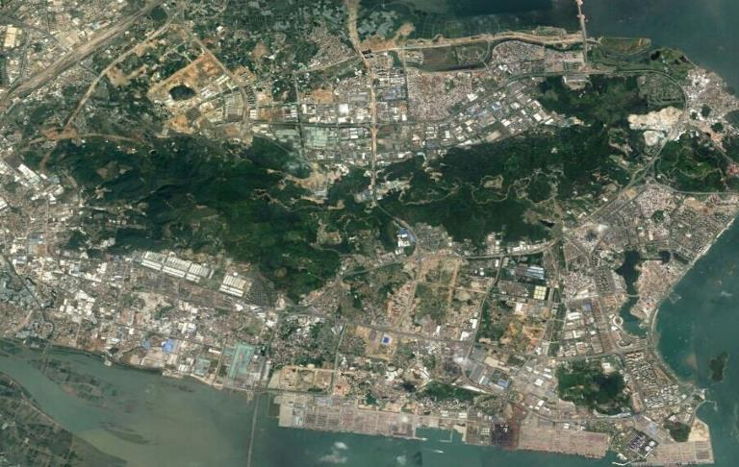
区域宏观形势与规划分析
海沧经过近20年的发展，其主城区——行政居住生活区已趋近饱和，马銮湾及临港新城片区，将作为海沧完善新城规划的重要片区，持续提升其城市骨架属性。
海沧规划形成 “两心四廊多片”的结构。依托海沧CBD和吴冠组团，布局行政办公、文化娱乐、商业金融、居住用地，形成海沧新城的核心功能区域。
海沧行政居住生活片区为海沧最成熟、繁华的区域，基础设施完善，人居氛围浓厚，随着海沧新城发展日渐成熟，商业居住饱和，临港新城将是未来对海沧新城的最好补充。
东孚片区
马銮湾片区
新阳片区
行政居住生活区
南部工业园区
海沧保税港区

Slide 10
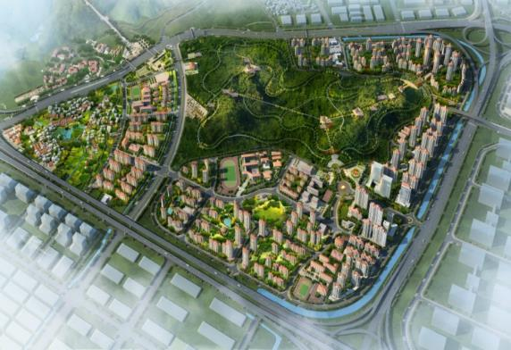
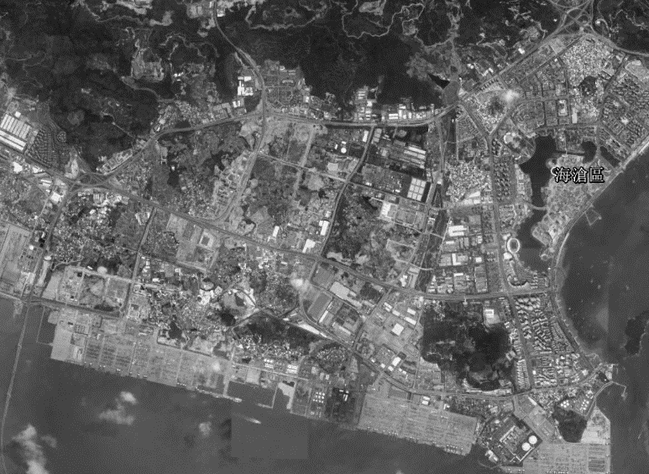
区域宏观形势与规划分析
临港新城位于海沧新城西南部，东临信息产业园，南靠临港产业园片区（自贸区），未来将为两大产业园提供人居、商服、休闲等配套，在海沧新城建设加速的利好条件下，本项目未来发展潜力凸显。
海沧老城区
临港新城
信息
产业园
中央行政区
临港产业园片区
临港新城将海峡文化旅游文化综合体、青礁慈济宫风景区连为一体，是临港产业配套区，是对海沧南部新城补充。
临港产业区主要发展高端物流，电销总部，与厦门西部的CBD，鹭江，滨北的金融商圈形成一个产业链，区域未来商服优势明显。

Slide 11

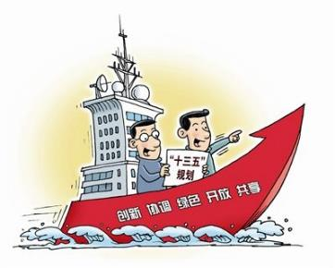
区域宏观形势与规划分析
全面建设“五大发展”先行区，加快建设“五大发展”先行区的步伐，崇尚创新、产业先行，注重协调、跨岛先行，倡导绿色、生态先行，厚植开放、融合先行，推进共享、民生先行，是未来一段时间内海沧区整体发展规划的主要方向，也是本项目发展的核心理念。
五大发展指的是以创新、协调、绿色、开放、共享理念，是关系我国发展全局的一场深刻变革，实现发展目标、破解发展难题、厚植发展优势，必须牢固树立和深入推进“五大发展”。于2015年在第十八届五中全会中提出。
五大发展是以习近平同志为总书记的新一代领导集体治国理政新思想在发展理念上的集中体现和概括，是指导“十三五”规划编制和“十三五”发展的思想灵魂。
在中共海沧区委四届二次全会上，提出海沧区应深入学习贯彻党的十八届五中、六中全会精神和省委九届十六次全会、市第十二次党代会、市委十一届十三次全会精神，再创新优势、再上新台阶，吹响全面建设“五大发展”先行区的号角。

Slide 12
区域宏观形势与规划分析
在海沧区经济发展势头良好，区域规划发展潜力无限的大形势下，如何更好的贯彻十八届五中全会的“五大发展”精神，落实并提升区域发展，是临港新城整体定位的宏观方向。
区域宏观形式发展良好
从区域整体宏观形式及经济运行情况来看，海沧区今年整体经济发展平稳，GDP、固定资产投资额等均位居厦门岛外片区中的前列，且区域人口增速较快，人口结构趋于年轻化，城市新生活需求增加，厦门副中心新格局显现。
01
区域规划潜力凸显
从整体规划来看，海沧区正加速城市副中心的整体规划推进，拓展其商服配套、文化娱乐、及人居属性的功能完善，作为海沧城市发展的新片区，临港新城将承接海沧新城发展定位，整合周边优势资源，强化海沧城市功能。
02
五大发展理念下的新城推进
在海沧区明确“争当五大发展先行区”的政策指导下，创新、协调、绿色、开放、共享，这五大理念将成为了海沧区新区发展的核心定位。临港新城作为海沧城市西进“主力军”，梳理并落实五大发展核心理念，是区域定位提升的主要方向。
03

Slide 13
三、项目属性与价值梳理

Slide 14
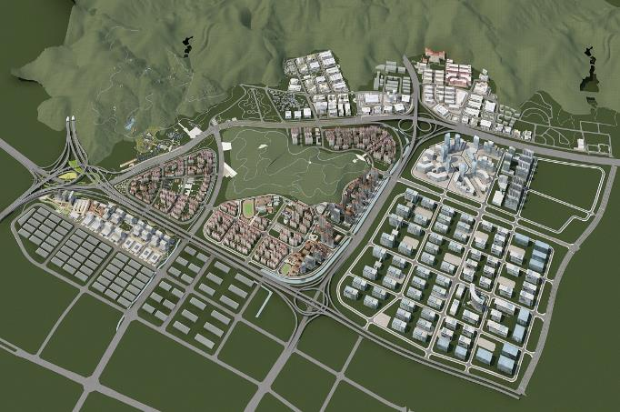
项目属性与
价值梳理
项目本体属性：临港新城整体规划为以文化旅游和配套居住为主导功能的综合片区，但目前区域现状以城中村为主，整体发展有待后期继续规划及建设。
规划范围 ：
东至海新路、西至厦成高速公路，南至角嵩路、北至文圃山。规划总用地面积为778.81公顷。
发展规模：
规划居住总人口为3.2万人，城市建设用地面积573.13公顷。
规划结构：
空间布局结构为“一核、一轴、四组团”
一核：由蔡尖尾山及龟山构成的山体生态绿核；
一轴：依托马青路所形成的城市生活发展轴；
四组团：东宫养生文化旅游组团、临港综合配套服务组团、汽车文化综合产业组团以及文圃山陵园组团。
生态文化休闲区
往新阳
汽车文化产业区
马青路
往角美
往厦门岛
临港新城
海新路
信息产业园
角嵩路
（厦蓉高速）
往漳州港
三都路
海沧自贸区

Slide 15
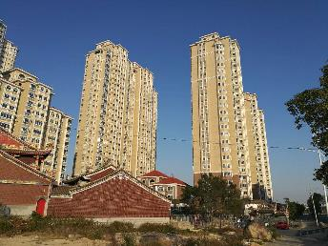
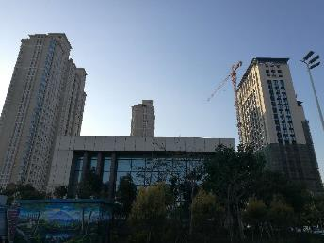
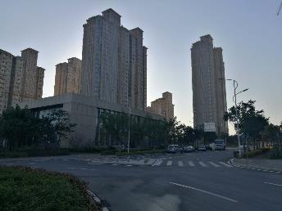
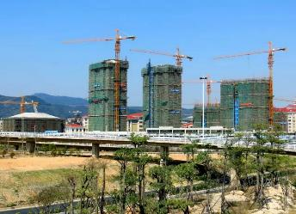
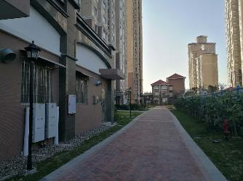
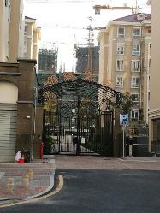
项目属性与
价值梳理
项目现状：已建成并投入使用的项目有：一期安置房1-2组团、科技第一幼儿园、华中师大海沧附属小学一期、华中师大海沧附属中学、以及临港新城社区服务中心；在建及待建项目有：华中师大海沧附属小学二期、华中师大海沧附属中学三期工程。

Slide 16
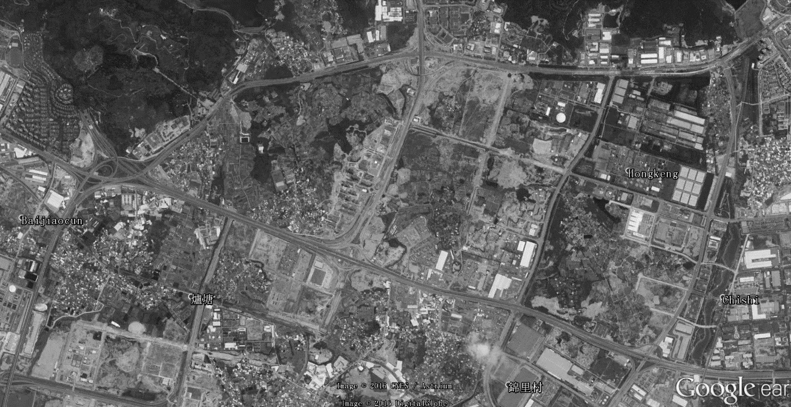
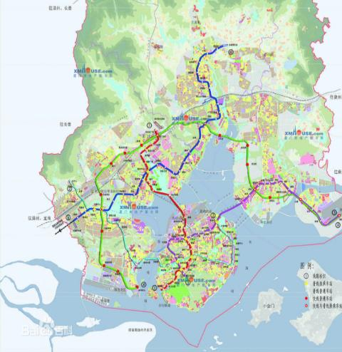
项目属性与
价值梳理
项目交通条件：临港新城周边路网成型，局部路网陆续完善中，并规划有地铁4号线，交通人流导入性强。但目前公共交通处于空白，区域人流在近年内仍将以内部及周边人口为主。
马青路
厦蓉高速
本项目
三都路
同安
翔安
海沧
岛内方向
三都路
海新路
厦门地铁4号线（规划）
厦漳大桥
海沧
岛内
项目周边道路基本成型，局部路网开始陆续完善。项目南面紧邻高速快速道，交通较为便捷。并规划有地铁四号线。
城市干道
规划城市干道
高速路

Slide 17
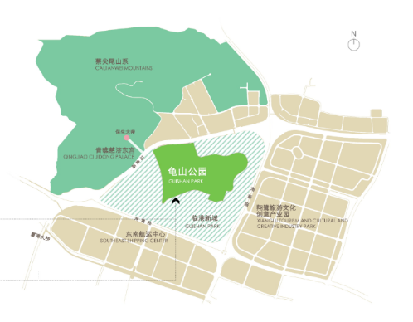
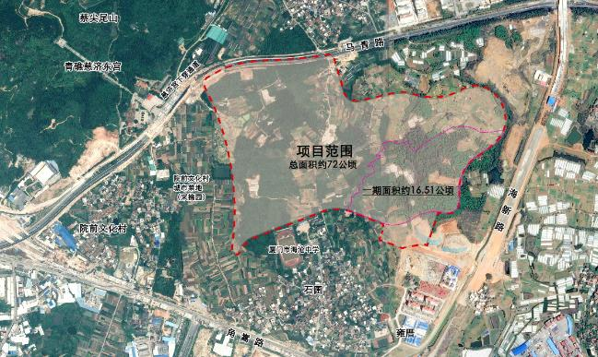
项目属性与
价值梳理
项目生态环境：临港新城背靠蔡尖尾山，规划有龟山公园等生态配套，整体绿化率高达60%，区域内生态环境良好，为项目独特的优势条件。
龟山公园总规划面积约为72公顷，北至马青路与龟山北路，东南至龟山南路，西至三都路。
蔡尖尾山公园总面积约1670公顷，为海沧中心城区的大型绿肺，处于项目西北方向。

Slide 18
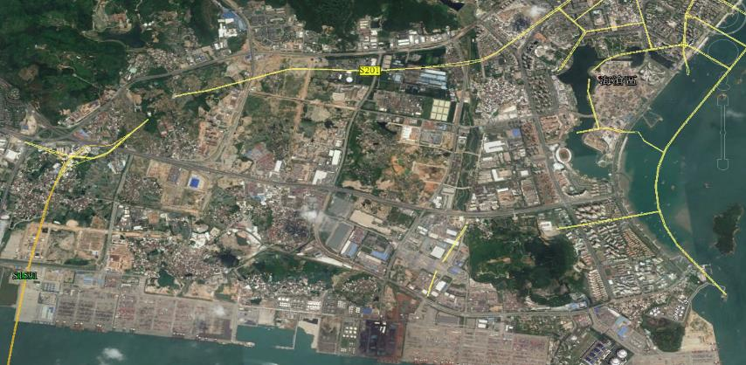
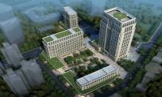
项目属性与
价值梳理
项目周边环境：临港新城周边园区规划丰富，未来将形成大量产业人口集聚，为本项目未来人居、休闲、商服等各业态的发展，提供了有力的支撑。
本项目
古楼小镇——
建设综合性、多功能、多业态的小型旅游产业区和生态居住区。
信息产业园——
建设信息消费产业集聚区，打造绿色、低碳、智能化的信息消费智慧园区，园区总占地3.21平方公里，规划就业人口为4万人。
分析：庞大的就业人群，能良好培育周边商业氛围。
海峡文创中心——
总建13万平，主力引进大量来自海峡两岸的影视制作、出版发行、信息消费、跨境电商等相关联的高端产业入驻。
厦门海沧保税港区——
总体规划面积9.51平方公里，区内分为港口作业、物流仓储、出口加工、口岸查验、铁路卸装和配套服务等6大功能区。
分析：主题性，差异性业态或成突破口。

Slide 19
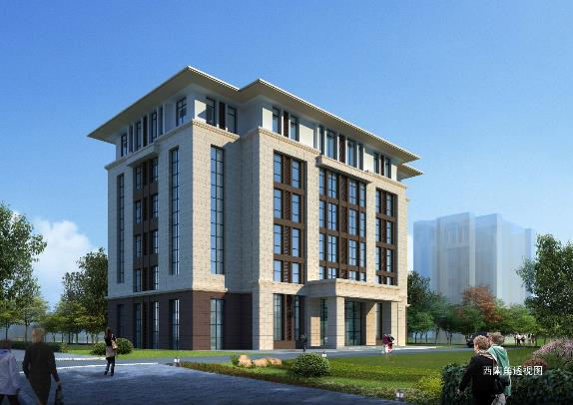
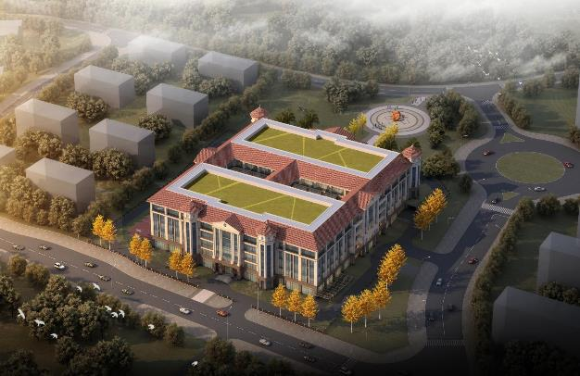
项目属性与
价值梳理
项目内部商服配套：临港新城内部规划有临港新城小区、海投自贸城等住宅项目，3万㎡的文体中心，此外包含临港生活广场、五星级酒店、高档写字楼等休闲、商服配套，内部配套规划完善，未来可依托片区居民生活需求。

Slide 20
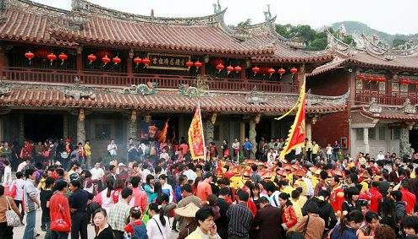
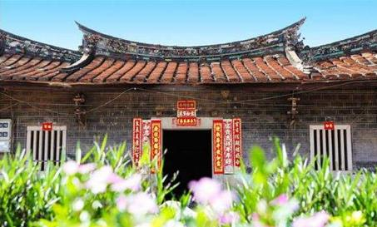
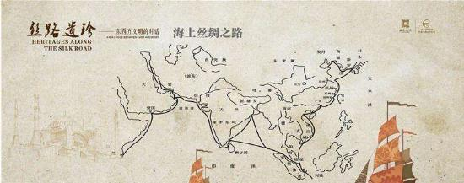

项目属性与
价值梳理
项目人文环境：片区内人文配套丰富，包含青礁慈济宫、院前社、开台王等文化历史遗产，建设完成的华中师范附属中小学和科技第一幼儿园，以及即将入驻的国际学校等也将完善项目人文教育资源配套。

Slide 21
项目属性与
价值梳理
通过SWOT分析梳理本项目可以抓住的机会点
 | 优势（Strengths） | 劣势（Weaknesses）
 | 项目周边路网完善，交通可达性强 项目背靠群山，绿化率较高，整体生态环境良好 项目区域内保有较多人文、民俗文化 项目规模大，规划起点高 | 区域目前整体人气不足，人流较少 目前项目内主要以城中村为主，昭示面较弱，区域整体形象较差 项目现阶段配套较为不足
机会（Opportunities） | 定位策略：发挥优势 | 定位策略：弥补劣势
厦门乃至海沧区都处于经济快速发展期，城市拓展需求显著 项目紧邻信息产业园及海沧自贸区，未来有较好的产业支撑 海沧目前中西部区城市发展品质较低，亟待完善 项目未来或可吸引角美及周边区域居民 | 利用交通优势，凸显项目未来良好通达性及区位优势 利用项目的景观资源及高起点规划，提升项目档次 发挥区域人文底蕴优势，塑造项目浓郁的文化人居特质 | 弱化项目公共交通较少的现状，放大项目优势交通配套，如地铁规划等 强化项目整体规划方向，凸显项目未来完善的内部配套，以及人居环境
威胁（Threats） | 定位策略：利用机会 | 定位策略：规避威胁
马銮湾新城目前发展及影响力较好 角美片区整体发展同样较为快速 | 围绕项目周边良好的产业集群、城市拓展新城区的机会属性，强调项目良好的环境、人文资源 | 差异化区分周边新城定位，以高规划定调项目核心理念
内部能力
外部因素

Slide 22
项目属性与
价值梳理
立足现状 整合规划 品牌突破
优势资源+高起点
项目品牌发展选择应以区域经济环境为基础和背景，以区域整体发展方向作为项目品牌定位依据，从宏观层面给予项目导向和思维。
面对多样性新城的规划，本项目应梳理好自身优势资源，如生态，文化等，坚持差异化定位策略，以此开拓自身特色品牌形象
虽然区位建设不完善、配套弱等形势为项目所面临的现状，但正因如此才有项目未来的发展机会，整合规划，塑造高定位，是项目品牌定位的核心！

Slide 23
四、项目品牌形象构建

Slide 24
项目
品牌形象构建
项目发展核心提炼：以五大发展理念为灵魂，充分利用区域自然景观资源及包含文化、商服、休闲配套等的高规划、高定位，赋予项目核心的品牌方向和定位思路。
临港新城
生态
绿植
人文
价值
共享
配套
和谐
人居

Slide 25
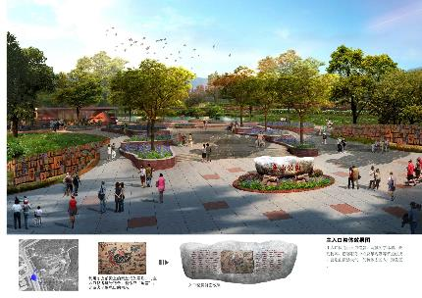
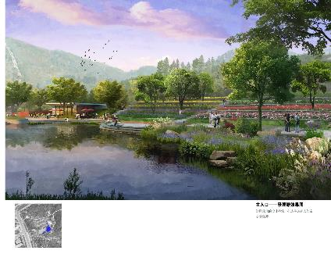
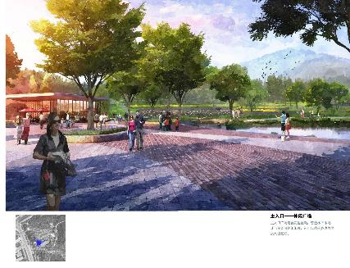
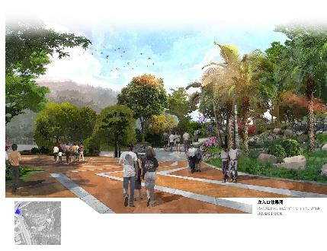
项目
品牌形象构建
项目品牌定位思考方向1：
片区所辖范围超60%为生态绿地，有海沧绿肺——蔡尖尾山、规划面积达72公顷的龟山公园、网山等原生态自然资源，规划中的龟山公园将以中华历史文化为主线，串联起整个龟山旅游动线。片区优等的生态品质，将成为项目品牌落位的依据之一。

Slide 26

项目品牌定位与宣传发展建议
项目品牌定位一
临港新城·生态之城
绿意的倾诉
绝尘，不绝城
放大项目生态属性，借势其优势生态资源，体现其特殊性、差异性。
将生态与新城发展有机结合，被注入期许成为海沧新城代表，是海沧绿色生态的人居新区

Slide 27
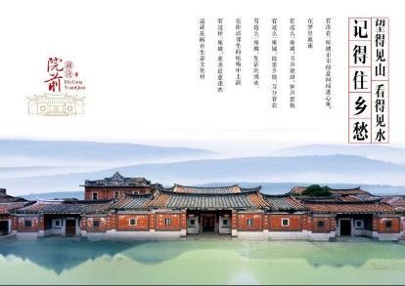
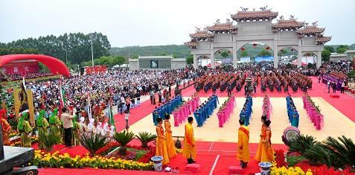
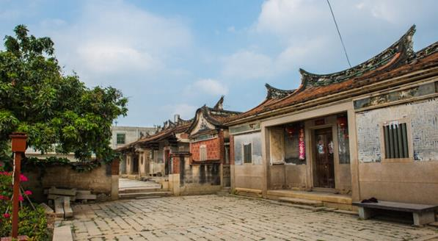
项目
品牌形象构建
项目品牌定位思考方向2：
临港新城具有浓厚闽台文化氛围，除了开台王等人文历史遗产，片区内的青礁慈济宫、院前社等历史文化建筑、村落，也已经成为海沧乃至厦门的文化名片，规划中的中医药博物馆、华中师范附属中小学等等后期文化公共场所、优质人文配套的加持，更烘托了临港新城的文化属性。

Slide 28

项目品牌定位二
临港新城·人文之城
于时代的光线中
激活文化的土壤
重书人与生命的故事
以项目优等的文化、文教资源作为亮点之一，提炼项目核心价值，放大品牌定位
人文的属性将作为项目文化依托的重要元素，成为产城融合的潜在价值

Slide 29
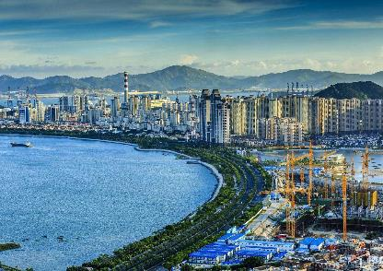
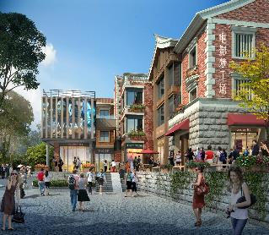
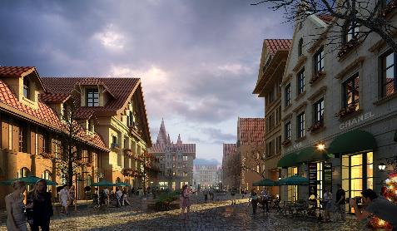
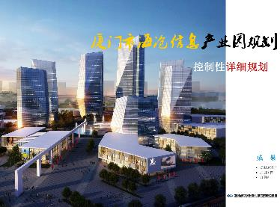
项目
品牌形象构建
项目品牌定位思考方向3：
作为海沧区未来人居、宜业的生态新城，临港新城将在产城规模提升的大形势下，将创造多样性的就职岗位，以此迎来“新居民”，如产业科研人员、商贸服务人员等等。不同行业与产业的融合、“原住民”及“新居民”间的融合、新时代与传统文化的融合，多维度的整合，昭示着片区未来交融、和谐的宜居氛围。

Slide 30
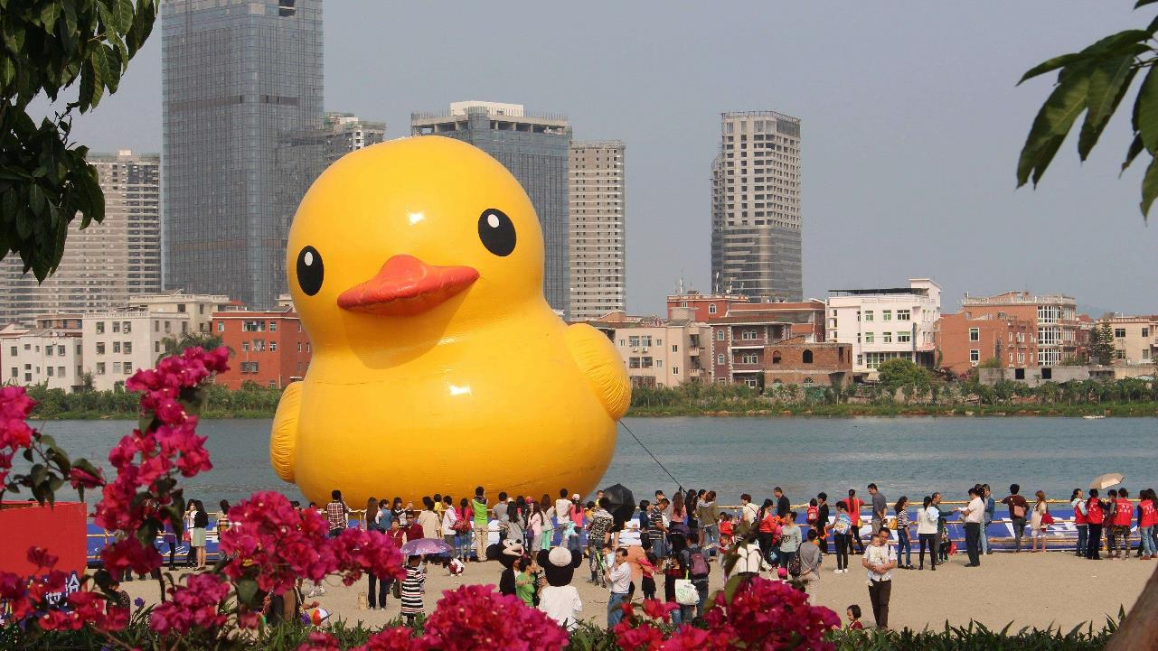
项目品牌定位三
临港新城·和谐之城
凝聚希望
点亮未来
铸就美丽和谐中国梦
产业间的和谐、人与人之间的和谐、文化与文化间的交融，是实现中国梦不可或缺的要素
多样性的和谐，使得项目未来塑造为海沧典范性新城

Slide 31
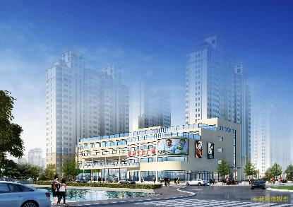
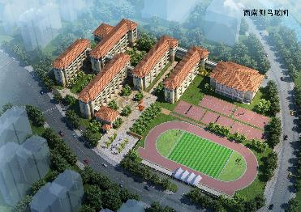
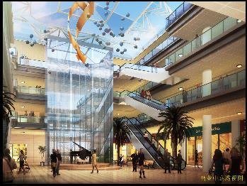
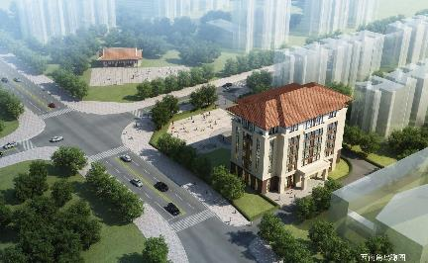
项目
品牌形象构建
项目品牌定位思考方向4：
作为比邻海沧自贸港区的高规格新城，片区不仅周边规划有海沧信息产业园、古楼影视小镇等产业配套，内部也有临港新城小区、海投自贸城等住宅项目，临港生活广场、五星级酒店、高档写字楼3万㎡文体中心等休闲、商服配套。未来，临港新城将会成为周边商业办公人员的宜居宜业家园，真正实现产城融合，资源共享。

Slide 32
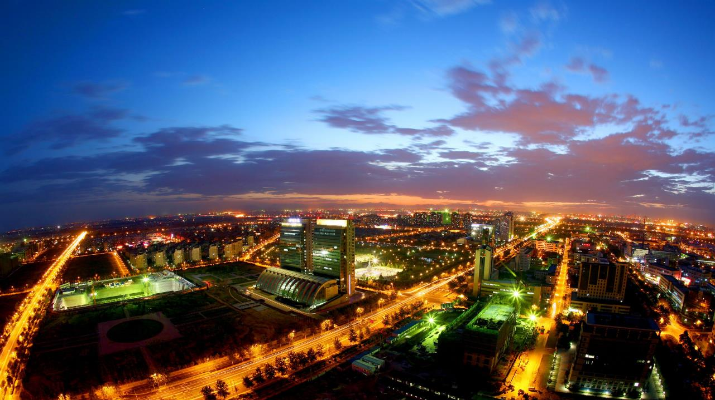
项目品牌定位四
临港新城·共享之城
新征城
共享写意生活
信息产业园、海沧自贸区、以及内部的商服配套，将筑基项目未来产业发展
产城融合，共享新片区，项目未来可以此为着力点，塑造海沧新城示范区

Slide 33
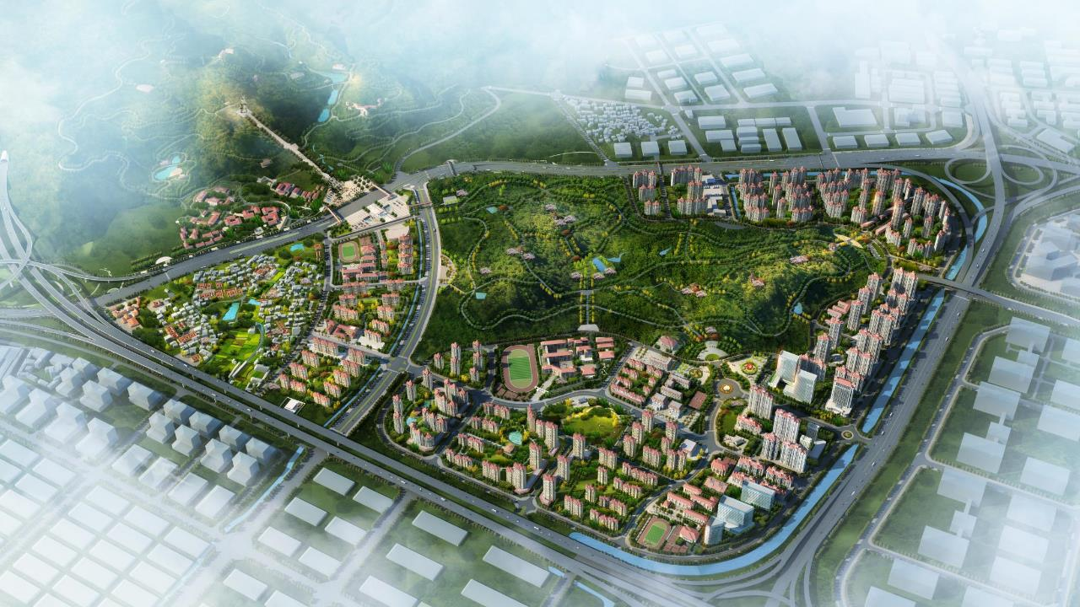
宜居宜业生态片区
产城融合典范新城
临港新城整体品牌定位：

Slide 34
五、项目品牌形象设计内容

Slide 35


Slide 36
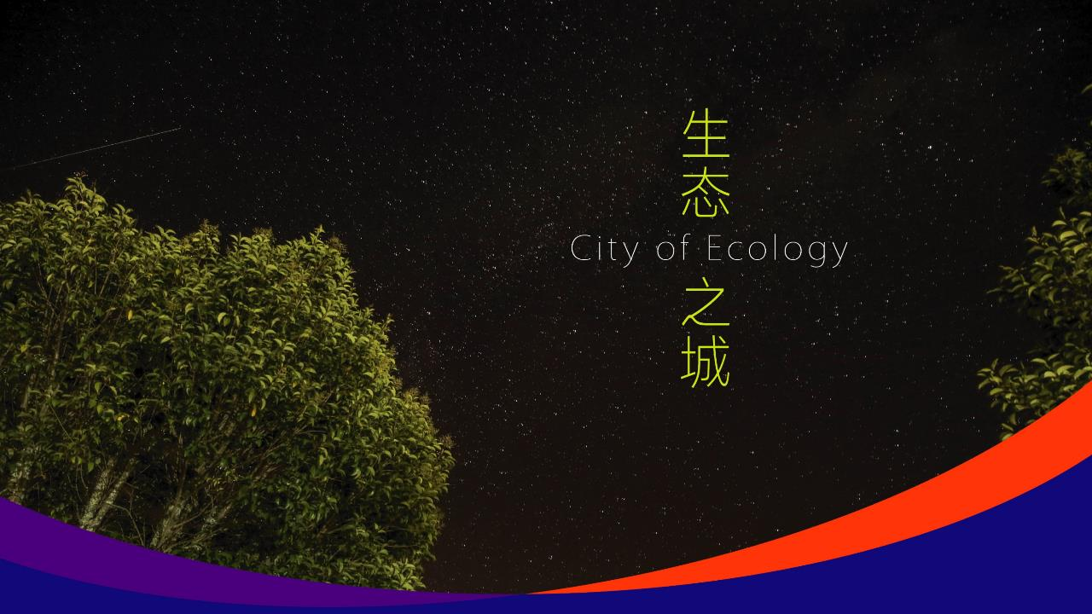

Slide 37


Slide 38


Slide 39


Slide 40


Slide 41


Slide 42
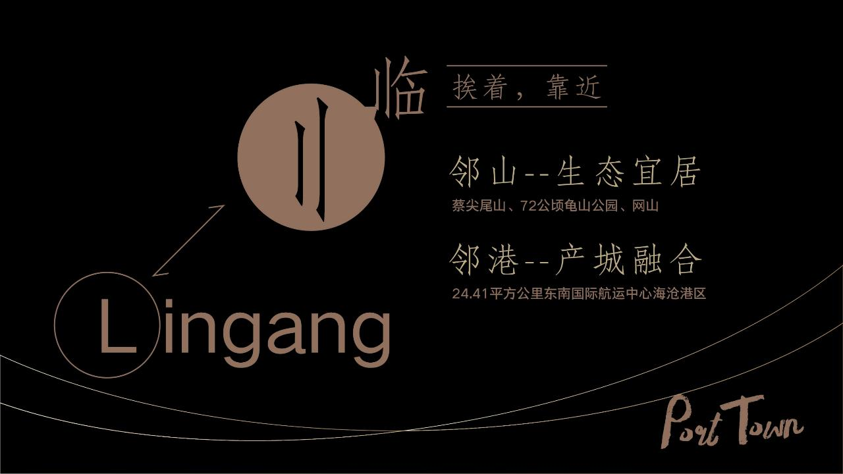

Slide 43
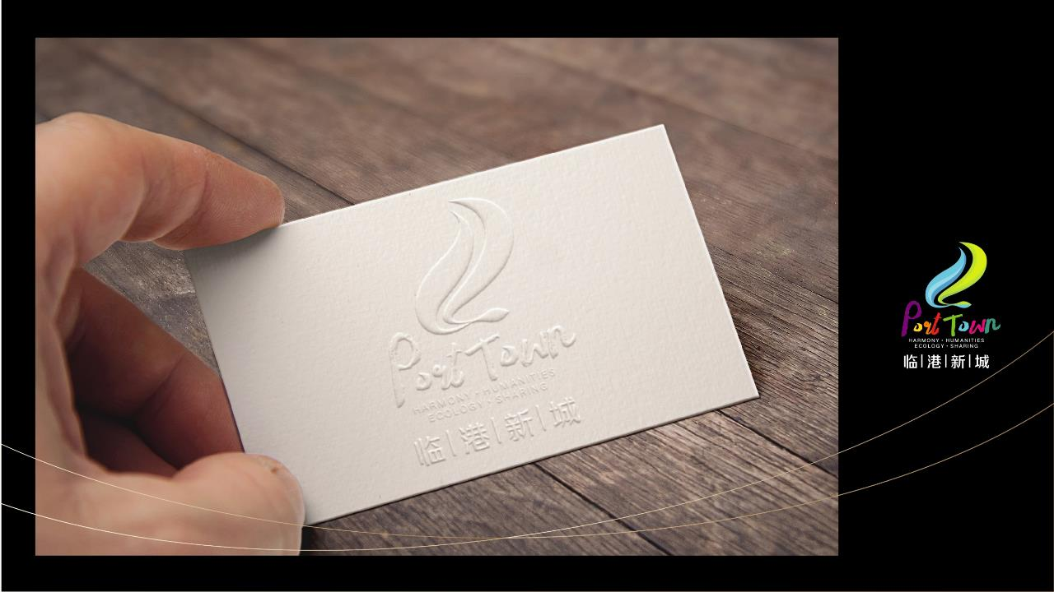

Slide 44
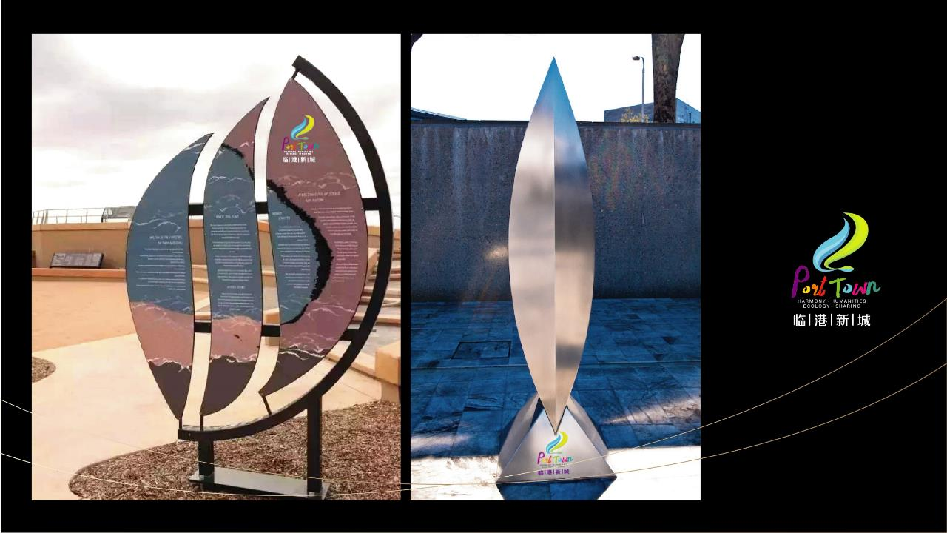

Slide 45
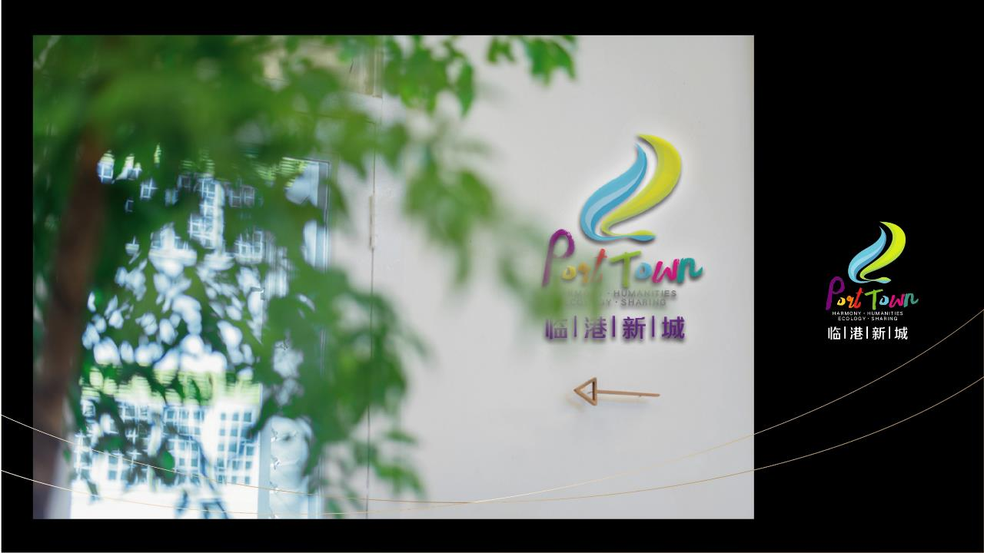

Slide 46
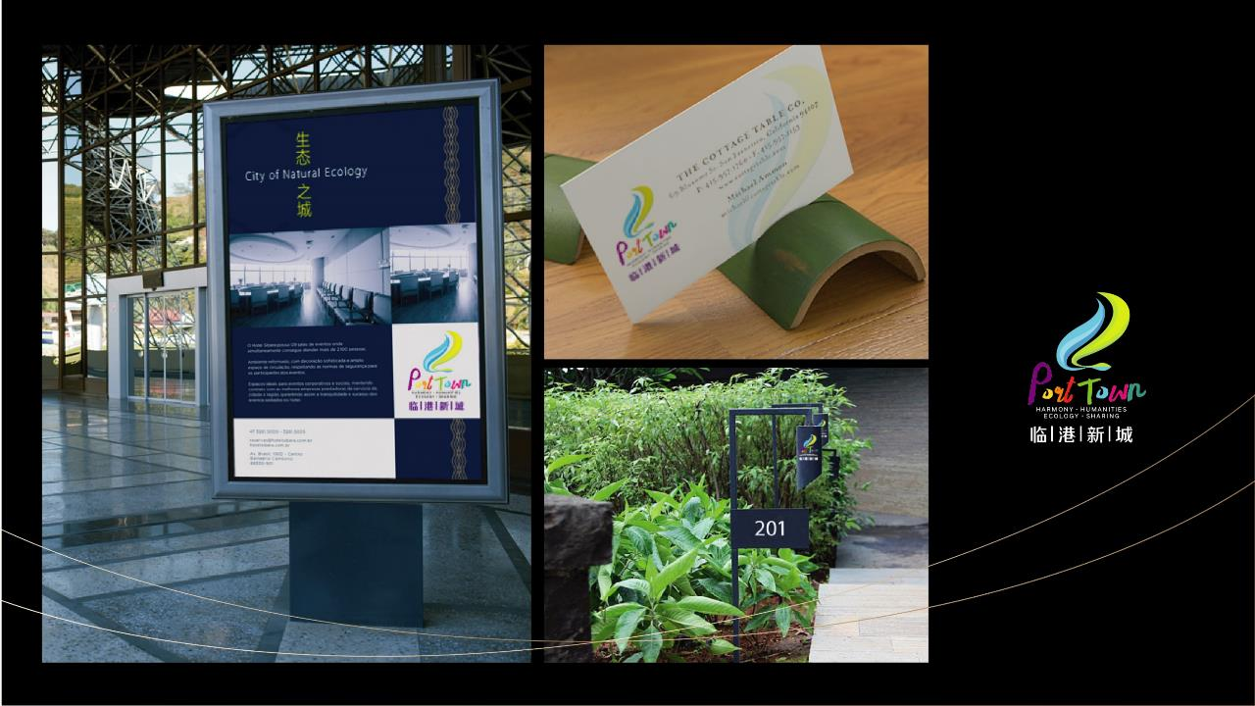

Slide 47
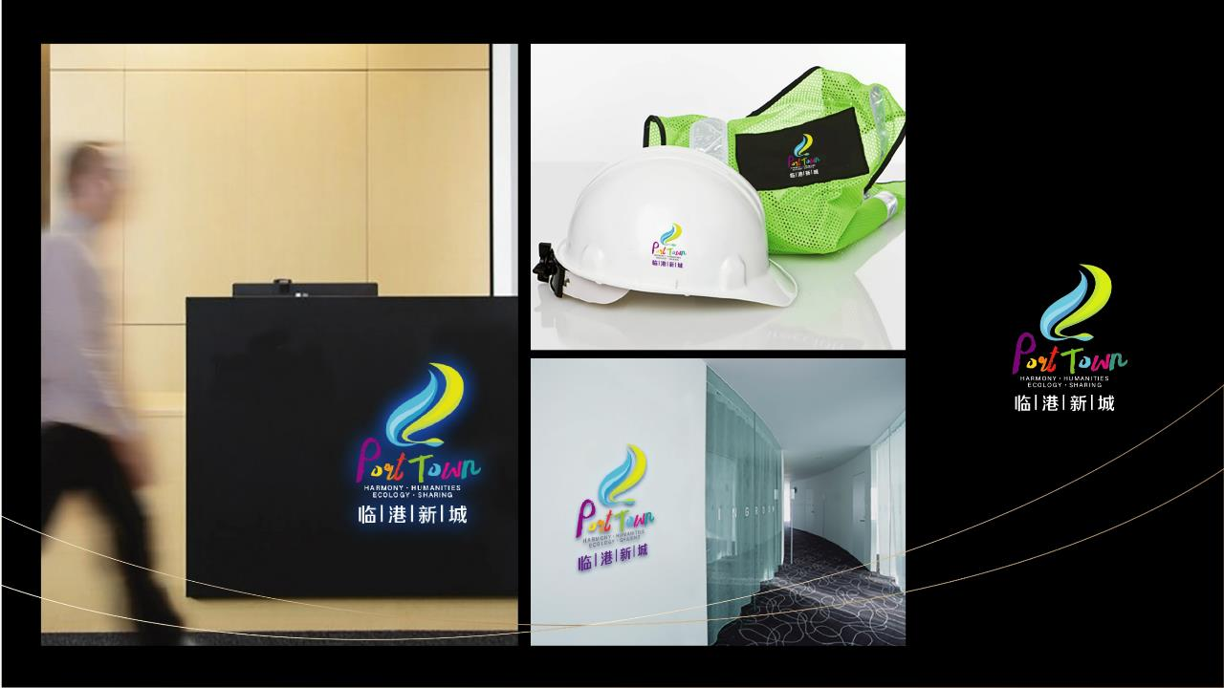

Slide 48


Slide 49


Slide 50
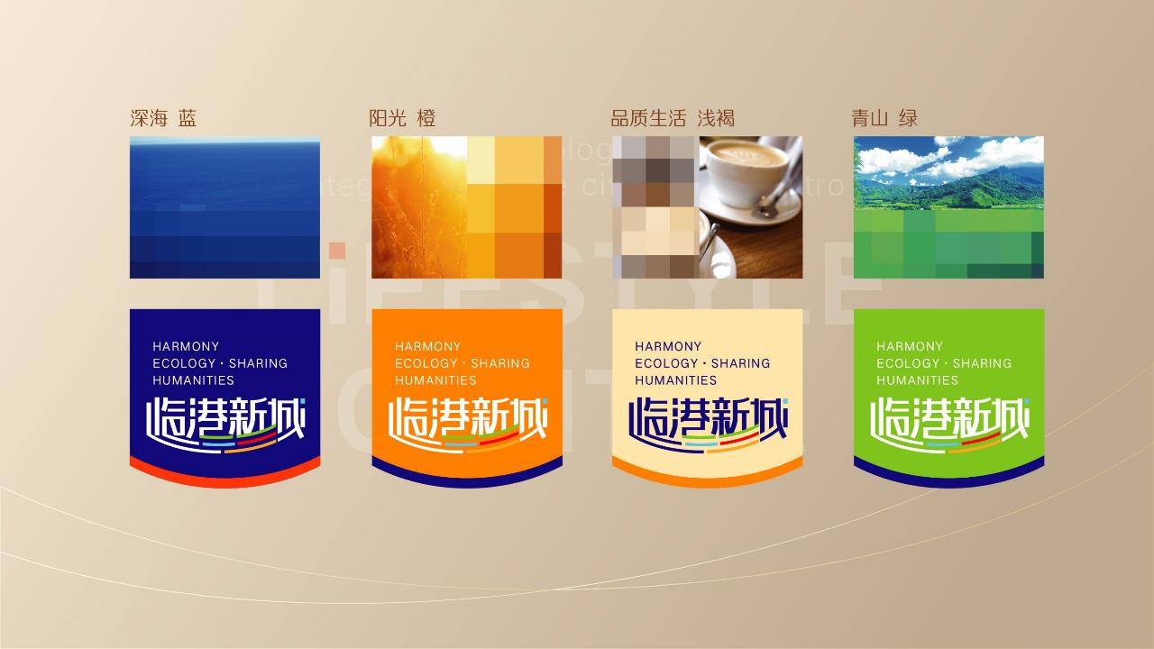

Slide 51


Slide 52


Slide 53


Slide 54


Slide 55


Slide 56
六、宣传推广方案

Slide 57










宣传推广方案
宣传策略：
1、围绕海沧临港新城自身重要节点，以及全市、全区范围内的各大活动、如临港生活广场开业、厦门汽博会、海沧半程马拉松等，于报纸媒体、广播媒体、户外媒体、新媒体、全网推等资源媒介进行推介宣传。
2、结合海沧城建自身媒体资源，如海沧公交站牌、路名牌、主干道灯杆旗等，进行区域全方位宣传。
3、主要传播受众：海沧、厦门新居民，两大产业区职工，全市潜在改善型家庭
4、传播目的：锁定主要传播受众，以海沧为核心，辐射全市，提高临港新城知名度，宣传项目良好的生态、人文、配套资源，促进项目优势的传播及认知形成。
传播渠道 | 投放项目
报纸媒体 | 厦门日报、晚报、海西晨报、海峡导报
广播媒体 | 厦门经济交通广播、FM94私家车
户外媒体 | 海沧第一屏、海沧公交站广告、海沧路名牌、公交车身广告、厦门移动电视、海沧灯杆旗（暂定滨湖路、马青路）
新媒体 | 厦门日报微信大V、厦门大城小事、今日头条、华亿微信矩阵、全网推（国内各大知名门户网站新闻链接、各大视频平台宣传片推送）

Slide 58
投放活动节点（暂定） | 投放渠道 | 投放内容
厦门春季房交会 5月 | 报媒：厦门日报、晚报、海西晨报 | 临港新城规划、资源宣传
 | 户外媒体：海沧第一屏、厦门移动电视 | 15秒、30秒宣传视频快剪版投放
 | 新媒体：厦门日报微信大V、厦门大城小事、华亿微信矩阵 | 临港新城品牌宣传
 | 活动现场 | 临港新城视频、画册投放宣传
两岸特色庙会 6月 | 报媒：厦门日报、晚报、海西晨报 | 庙会宣传推广、临港新城一期安置房交房宣传
 | 户外媒体：海沧第一屏、海沧公交站广告、海沧路名牌、海沧公交车身广告、厦门移动电视、海沧灯杆旗 | 15秒、30秒宣传视频快剪版投放、临港新城规划宣传
 | 新媒体：厦门日报微信大V、厦门大城小事、华亿微信矩阵 | 临港新城一期安置房交房宣传、规划宣传
 | 活动现场 | 品牌画册免费发阅
厦门海西汽博会 6月 | 户外媒体：厦门移动电视、海沧第一屏 | 临港新城宣传快剪视频播放
 | 新媒体：厦门日报微信大V、华亿微信矩阵 | 临港新城整体规划及品牌宣传
 | 活动现场 | 临港新城宣传视频轮播、品牌画册免费发阅
临港生活广场开业 10月 | 户外媒体：海沧第一屏、海沧公交站广告、海沧路名牌、海沧公交车身广告、厦门移动电视、海沧灯杆旗 | 临港生活广场开业宣传、临港新城规划宣传
 | 新媒体：厦门日报微信大V、厦门大城小事、今日头条、华亿微信矩阵 | 临港生活广场开业活动宣传
 | 活动现场 | 临港新城宣传快剪视频播放
海沧半程马拉松 11月 | 户外媒体：海沧第一屏、厦门移动电视、海沧灯杆旗 | 临港新城宣传快剪视频播放
 | 活动现场 | 临港新城宣传视频轮播、品牌画册免费发阅
厦门房车展 11月 | 报媒：厦门日报、晚报 | 临港新城规划、资源宣传
 | 户外媒体：海沧第一屏、厦门移动电视 | 15秒、30秒宣传视频快剪版投放
 | 新媒体：厦门大城小事、华亿微信矩阵、影像厦门 | 临港新城品牌宣传
 | 活动现场 | 临港新城视频、画册投放宣传
文体中心开业 时间待定 | 户外媒体：海沧第一屏、海沧公交站广告、海沧路名牌、公交车身广告、厦门移动电视、海沧灯杆旗 | 15秒、30秒宣传视频快剪版投放、临港新城规划宣传
 | 新媒体：厦门大城小事、今日头条、华亿微信矩阵 | 临港新城整体规划及品牌宣传
 | 活动现场 | 品牌画册免费发阅
临港新城二期安置房交房 年底 | 报媒：厦门日报、晚报、海西晨报 | 临港新城二期安置房交房宣传
 | 户外媒体：海沧第一屏、海沧公交站广告、海沧路名牌、海沧公交车身广告、厦门移动电视、海沧灯杆旗 | 15秒、30秒宣传视频快剪版投放、临港新城规划宣传
 | 新媒体：厦门日报微信大V、厦门大城小事、华亿微信矩阵 | 临港新城二期安置房交房宣传、规划宣传

Slide 59
THANKS!

